Slide 1
AVANCES Y DESAFÍOS DE LOS PLANES DE DESARROLLO Y ORDENAMIENTO TERRITORIAL A NIVEL CANTONAL EN EL ECUADOR

Slide 2
El proyecto es desarrollado por el siguiente equipo de investigadores de la Facultad de Arquitectura de la Universidad de Cuenca:
Arq. Cecilia Rodríguez T.
Arq. Cristina Chuquiguanga A.
Arq. Mónica González Ll.
Arq. Lorena Vivanco C.

Slide 3
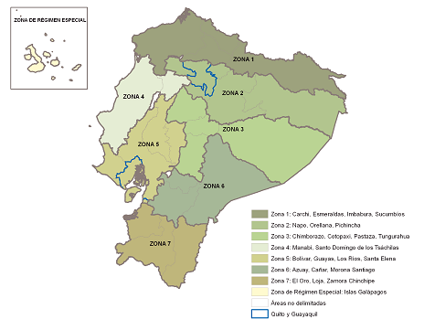
AREA DE ESTUDIO
Zona 6
Razones del por qué ciertos cantones cumplieron o no la disposición transitoria cuarta del Código Orgánico de Planificación y Finanzas Públicas.
Notes:
CUARTA.- Hasta el 31 de diciembre de 2011, los gobiernos autónomos descentralizados, deberán formular los planes de Desarrollo y de Ordenamiento Territorial conforme las disposiciones constantes en la presente norma, o adecuarán los contenidos de desarrollo y de ordenamiento territorial en los instrumentos vigentes que tengan, de conformidad con lo dispuesto en el presente Código. Cumplido este plazo, los gobiernos autónomos descentralizados no podrán aprobar proformas presupuestarias si no han sido aprobados los planes de desarrollo y de ordenamiento territorial respectivos.

Slide 4
METODOLOGIA
Análisis cuantitativo
Entender las características socioeconómicas y físicas de los cantones
Análisis de conglomerados (en un número no mayor a 5)
Análisis cualitativo
Basado en entrevistas semi-estructuradas
Cuatro casos de estudio
Dos por cada caso.

Slide 5
VARIABLES ANÁLISIS CUANTITATIVO
Fuerza laboral agrícola
Área agrícola
Área forestal
Población Urbana
Población Rural
Densidad de localidades
Grupos étnicos
NBI
Escaños políticos
Densidad poblacional
Disponibilidad de servicios básicos

Slide 6
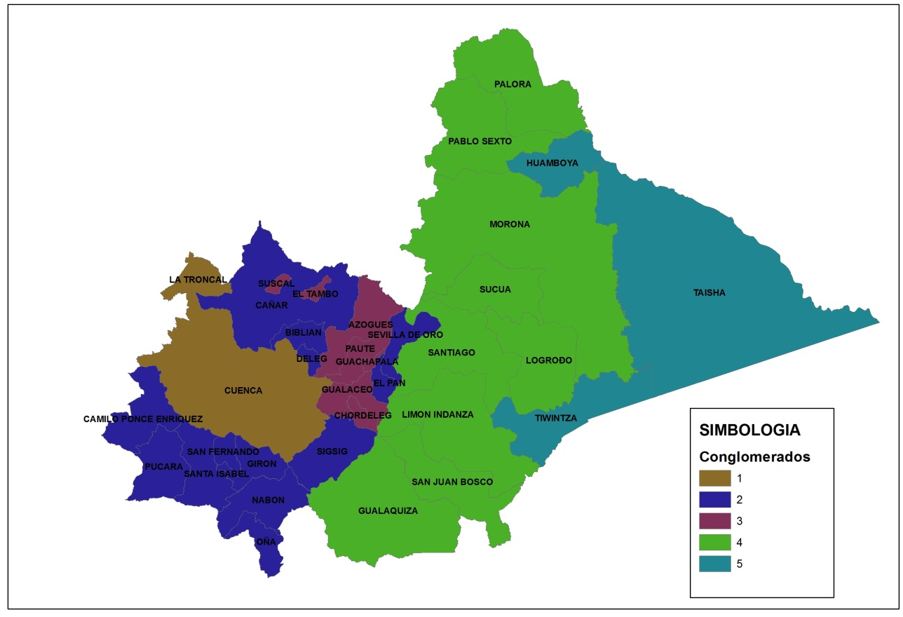

Slide 7
Año de aprobación | Conglomerado 1 | Conglomerado 2 | Conglomerado 3 | Conglomerado 4 | Conglomerado 5
2011 | Cuenca | Nabón, Oña, Camilo Ponce Enríquez, Biblián | Azogues | Gualaquiza, Sucúa | Tiwintza
2012 |  | San Fernando, Cañar, Déleg | Chordeleg, El Tambo, Suscal | Limón Indanza, Palora, Logroño, Pablo VI | Huamboya, Taisha
2013 |  | Girón, Sigsig, El Pan, Sevilla de Oro | Gualaceo, Paute, Guachapala, | Morona, San Juan Bosco
2014* | La Troncal
No aprueba |  | Pucará, Santa Isabel
Sin información |  |  |  | Santiago de Méndez
TOTAL | 2 | 13 | 7 | 9 | 3
% aprobado por conglomerado al 2011 | 50 | 30 | 14 | 22 | 33
%Aprobado hasta mayo 2014 | 100% | 70% | 100% | 88% | 100%
Hasta mayo de 2014, casi el 100% de los PDOT cantonal de la Zona 6 han sido aprobados, sin embargo, hasta la fecha dispuesta para su aprobación (diciembre 2011), tan solo el 26% de ellos lo cumplieron.

Slide 8
En la ordenación del territorio existen cuatro factores que pueden afectar (favorecer o frenar) la aprobación de los instrumentos de ordenación:
Económicos
Ambientales o físicos
Socioculturales
Jurídico Administrativos

Slide 9
FACTORES ECONÓMICOS
Conocer los medios y recursos económicos con que se cuentan al momento de formular el plan.
Complementariedad entre el interés privado y los objetivos del OT, los agentes económicos privados demandan más regulaciones para la localización de sus inversiones.
Los cantones con sector empresarial mayor son propensos a aprobar un PDOT, aportando mayor seguridad jurídica a las inversiones empresariales
El control de los desequilibrios en el mercado, originado por el uso de suelo sin ningún tipo de restricción.
Disminuir la brecha urbano-rural en la prestación de servicios de educación, salud, vivienda e inclusión social

Slide 10
FACTORES JURIDICO - ADMINISTRATIVOS
Cómo interpretaron los cantones el “mecanismos de control” del gobierno Ecuatoriano. La mayoría de los cantones nunca creyeron que debiesen cumplir con unos estándares, o éstos tampoco fueron exigidos porque los mecanismos para controlarlos podrían ser muy costosos para el gobierno central.
En qué medida los cantones que aprobaron planes o no, tenían intereses alineados con los objetivos del propio marco jurídico sobre el que se realizaron los planes.
La norma no consideró un período de transición para que se transfieran las bases conceptuales, metodológicas e instrumentales, de donde la ausencia de un marco para el análisis de la estabilidad y el cambio en las instituciones formales, no facilito la aprobación de los PDOT.

Slide 11
FACTORES FISICO - AMBIENTALES
La necesidad de planificar y gestionar el territorio, por la amenaza que constituye para sus habitantes las posibilidades de riesgos naturales (inundaciones, sismos, etc.), hacen que el plan sea proclive de aprobación.
La ausencia de políticas ambientales que regulen el control del uso de los recursos naturales, influyen en la aprobación de los planes de ordenamiento territorial.
La presencia de usos del suelo mixtos y muy intensos que están en conflicto entre sí (expansión urbana - usos agrícolas y forestales) se constituyen en factores condicionantes para aprobación de los planes.

Slide 12
FACTORES SOCIOCULTURALES
Si la representación política de los miembros del concejo cantonal, conforma mayoría absoluta en el poder legislativo, ello facilita la aprobación o no de planes.
La “relación de poder” entre lo urbano y lo rural, y consecuentemente los deseos de la sociedad. Se considera que las sociedades más urbanas son más propensas a aprobar políticas de uso del suelo.
La sociedad indígena en el Ecuador, a través de organizaciones o movimientos políticos ha luchado por un espacio étnico y de representación en la escena pública. Es necesario identificar, como el marco legal instituido y los principios de los movimientos indígenas pueden o no incidir en la aprobación de planes.

Slide 13
CASO DE ESTUDIO NABON(aprueba)
Extensión 63240 ha.
Uno de los quince municipios que tiene la provincia.
53,8%
8% población reside en el área urbana.
Conforma por parroquias y comunas indígenas.
46,2%

Slide 14
Cronología de planificación
(1999) Elabora Plan Estratégico de Desarrollo Cantonal
(2000) Plan convierte en herramienta política de gestión municipal y de fortalecimiento territorial.
(2006) Actualización Plan Estratégico de Desarrollo
(2007) Plan de Desarrollo Local del Cantón Nabón (convenio Universidad de Cuenca-PYDLOS)
(2011) Plan de Desarrollo y Ordenamiento Territorial (adendum convenio)

Slide 15
Aspectos políticos, económicos y sociales que marcan su historia:
Migración y feminización de la población.
Migración estrategia de sobrevivencia.
Decada de los 90 el Movimiento Indígena como actor político de cambio.

Slide 16
componente de inversión área urbana y rural
FACTOR ECONOMICO
Se analiza del componente rural, aporta al cierre de brechas urbano rurales . CONDICIONANTE aprobación.
Involucramiento de la población rural en la formulación plan – identifica proyectos de interés.
No se presentan intereses particulares o de sectores empresariales, la aprobación considera el interés colectivo.

Slide 17
No hay socialización del plan , No se conforman equipos técnico interdisciplinario.
FACTOR JURIDICO/ADMINISTRATIVO
La disposición cuarta del COPFP, se consideró como un “proceso acelerado”, no se desarrollan todos los componentes del plan.
Plantea evaluar la calidad de los planes.
La factibilidad de convenio con la UC , permitió mejor inversión de recursos, fortalecimiento equipo técnico y aprendizaje mutuo.

Slide 18
FACTOR JURIDICO/ADMINISTRATIVO
La presencia de obstáculos (participación social, carencia de información y metodologías) influyen o no, en la aprobación de los planes.
Participación Social - El involucramiento de la población organizada, permite identificar estrategias y políticas específicas en el territorio.
Aunque no se contó con catastros ni cartografías actualizadas, se trabajo con lo que disponían a la fecha, existió facilidad debido a que el personal técnico del GAD, conocía el territorio.
Se adaptó la metodología a las características y requerimientos del cantón (población).

Slide 19
FACTOR SOCIO/CULTURAL
La ideología de los partidos políticos, respecto al rol planificador y regulador del Estado, no influyó en la aprobación del plan, debido a trayectoria de planificación y organización ciudadana.
La propensión de aprobar los planes en sociedades mas urbana, no se cumple en Nabón, pues al ser un cantón predominante rural, la participación fue mayoritaria debido a la necesidad de infraestructuras.
La presencia de comunas indígenas, si bien denotan una dinámica diferente, la misma no influyó en la aprobación, pues la socialización permitiría mejorar las característica socioeconómicas del cantón.

Slide 20
FACTOR AMBIENTAL
El plan incluyó políticas generales de manejo de recursos, que sirven de base para estudios específicos, existió la regulación de recursos naturales de manera conjunta con la población.
No se generaron conflictos entre los usos de suelo.
La necesidad de planificar y gestionar territorios con riesgos naturales, no influyó en Nabón, no se consideraron en el Plan, porque no fueron relevantes a la fecha, y la falta de personal técnico especializado.

Slide 21
CASO DE ESTUDIO AZOGUES(aprueba)
Extensión 61.282 ha
Constituye uno de los siete cantones que tiene la provincia – es el 19 % de la superficie total.
54,2%
52% área rural y el 48% área urbana.
45,8%

Slide 22
Cronología de planificación
(1970) 1er Plan de Desarrollo Urbano y Catastro de la ciudad. (urbano)
(1990) Plan de Ordenamiento Urbano (ordenanza)
(1990) 2do Plan de Desarrollo Urbano y Catastro Multifinalitario
(2004) Plan de Desarrollo Estratégico Azogues: 2005-2015.
(2011) Plan de Desarrollo y Ordenamiento Territorial

Slide 23
Azogues, utilizó un patrón de aprobación diferente, incorporó en un solo instrumento de planificación tres planes:
el plan de desarrollo,
el plan de ordenamiento territorial y
el plan urbanístico,
Denominado:
“Plan del Buen Vivir y Ordenamiento Territorial del Cantón Azogues”,
metodología SENPLADES, compatibiliza el ordenamiento territorial con el ordenamiento urbanístico (urbano y rural ), articula los planes del nivel inferior y superior.

Slide 24
CONTROLA DESEQUILIBRIOS MERCADO
FACTOR ECONOMICO
Acciones urbanísticas o ejecución de obras públicas realizadas por la administración municipal, desencadenó un crecimiento desmesurado que alienta la dispersión urbana, genera plusvalía del suelo urbano.
Políticas de consolidación y compactación en el área urbana.

Slide 25
RESERVAS DE SUELO para equipamiento
FACTOR ECONOMICO
Intereses particulares de los políticos y de la población que se sintió afectada por el emplazamiento de nuevas infraestructuras contenidas en las determinantes del plan.
Decidores para la aprobación del plan
DESAPROBACION del plan, porque no propicio un tamaño de lote promedio de menos de media ha. (rural), entre otros intereses.

Slide 26
NO SE REALIZA PLAN POR ADMINISTRACIÓN DIRECTA, no se cuenta con equipo integral y permanente.
FACTOR ECONOMICO
La disponibilidad de recursos económicos, la presencia de sectores empresariales, no incidió en la formulación del plan – crédito Banco Estado.
Contratar Consultoría.

Slide 27
No tenía cultura de planificación, No contaba con un equipo técnico para la elaboración del plan.
FACTOR JURIDICO/ADMINISTRATIVO
La disposición cuarta del COPFP, no consideró tiempos adecuados para la elaboración del plan (dic. 2011).
NO SE EMPRENDIO, procesos de innovación institucional y de formación tecno-política. Limitación en la información actualizada.

Slide 28
FACTOR AMBIENTAL
Los riesgos naturales presentes, no incidieron en la aprobación del plan, pero si en los contenidos.
FACTOR SOCIO-CULTURAL
La limitación de los tiempos para cumplir el PLAN, no permitió incorporar una participación activa de los actores locales.
Socialización –asambleas cantonales- no llega a todas las parroquias, comunidades, barrios periféricos y urbanos.
Se cumple con exigencia legal – Conformación del Consejo de Planificación.

Slide 29
CASO DE ESTUDIO CAÑAR (no aprueba)
Constituye uno de los siete cantones que tiene la provincia. Extensión 179.843ha. Representa el 57% de provincia.
77% población reside en área rural.
38% población indígena
Mayor concentración Sitios arqueológicos.
Fortaleza económica: agricultura, ganadería, turismo y comercio.
53,9%
46,1%

Slide 30
Cronología de planificación
(2007) Inicia proceso de planificación, con los fondos de Co-desarrollo (la participación ciudadana como eje fundamental )
(2012) Aprueba por unanimidad el Plan de Desarrollo y Ordenamiento Territorial

Slide 31
Elabora PDOT para PLANIFICAR Y CONTROLAR el uso y ocupación de suelo.
FACTOR ECONOMICO
El interés privado no influyo en la aprobación del Plan, pues al momento contaba con un sector empresarial naciente, que no se involucraba en el proceso de planificación.
Los mayores problemas del territorio, son los minifundios, pues afecta al suelo en su valor productivo, funcional y ecológico.
Disponibilidad económica en estudios.

Slide 32
El PDOT rebasó las capacidades técnicas existentes. Limita el fortalecimiento de unidades técnicas productoras de información geográfica y territorial.
FACTOR JURIDICO/ADMINISTRATIVO
La complejidad del proceso participativo, y asumir como eje fundamental los procesos de planificación para el desarrollo cantonal , fueron acciones que no permitió cumplir la disposición cuarta del COPFP.
Evidenció que los mecanismos de control empleados por el ejecutivo no fueron efectivos.

Slide 33
FACTOR AMBIENTAL
La afirmación que los PDOT no se aprobaron por la ausencia de políticas ambientales, que regulen el uso de recursos naturales, no se cumple, puesto que el Plan definió categoría y sub categorías, áreas de conservación, de producción, actividades de alto impacto, que permitan el control territorial.
Demandó mayor tiempo
Ausencia de información
No conformación del equipo técnico.
No aprobación del Plan hasta diciembre de 2011

Slide 34
FACTOR SOCIO CULTURAL
La conformación política del Concejo Cantonal, no incidió en la no aprobación del Plan. Alcalde contaba con mayoría legislativa.
La afirmación que las sociedades más urbanas, son propensas a aprobar políticas de uso de suelo, no se cumple, pues el tener como eje fundamental el análisis de los asentamientos poblacionales, evidencio la dispersión de asentamientos y la falta de dotación de servicios.
Adopta políticas de uso de suelo,
Concentrar la población y garantizar las condiciones agropecuarias del cantón.

Slide 35
CASO DE ESTUDIO LOGROÑO (no aprueba)
Extensión 117,07 ha.
Representa el 4,87% de provincia.
71,9 % población indígena
(shuar)
Importancia ecológica, y potencialidad turística.
53,9%
46,1%

Slide 36
Cronología de planificación
(1998) Plan de Ordenamiento Urbano.
Inicia elaboración del Plan de Desarrollo y Ordenamiento Territorial, conforme manda constitución.

Slide 37
No se manejan políticas claras (no aprueban urbanizaciones durante la última década)
FACTOR ECONOMICO
La consideración que los planes tienen mayor facilidad para aprobarse, por la complementariedad entre el interés privado y los objetivos del ordenamiento territorial, no se comprueba en Logroño.
Implementar políticas de desarrollo rural,
nuevas estrategias para conseguir integración económica territorial.

Slide 38
El Instrumento legal no refleja la adopción de medidas normativas, que favorezcan los derechos colectivos del Cantón.
FACTOR JURIDICO/ADMINISTRATIVO
La consideración que los instrumentos legales, alejados de la realidad sociocultural, son de difícil adopción. Para el caso de Logroño, no afecto en la aprobación, pues si bien procedió con la metodología de la SENPLADES, las expectativas de alineación, entre marco jurídico dado y contexto socio-cultural no se dio, pues no se consideró como población mayoritaria a determinado grupo étnico.

Slide 39
Contratación equipo consultor.
FACTOR JURIDICO/ADMINISTRATIVO
Durante el proceso de elaboración del plan, Logroño contaba con un equipo planificador para el área urbana, por lo que la realización del plan rebasó las capacidades técnicas, y no se pudo cumplir con los plazos previstos.
No genera fortaleza técnica.

Slide 40
Carencia de información y realización de un documento que se ajusta a la información obtenida.
FACTOR JURIDICO/ADMINISTRATIVO
La falta de conciencia territorial en los agentes municipales y el manejo de información fragmentada, se evidenció en Ministerios al no entregar la información requerida.
Mecanismo de control no se realizaron sobre los contenidos del plan.

Slide 41
FACTOR AMBIENTAL
La condición ecológica del cantón hace que el PDOT considere políticas ambientales que permiten regular y controlar el uso de recursos naturales, su conservación y restauración, de manera que garantice su desarrollo sostenible.
Estudios especializados sobre riesgos por inundación.
La falta de información y cartografía, no permitió que estos temas sean incorporados al plan.

Slide 42
FACTOR SOCIO CULTURAL
La participación social se limitó a cumplir un requisito, pues si bien se conforman los Consejos de Planificación, estos no actuaron conforme establece la ley.
La designación no representaba a la mayoría.
Su presencia no fue inclusiva en proceso.
Generó renuencia y apatía hacia las autoridades.
Sin embargo
Es notable la participación de las comunidades étnicas.

Slide 43
C O N C L U S I O N E S
Nabón y Cañar consideraron sus PDOT como el instrumento que materializaba la territorialización de la política pública, definiendo un componente de inversión orientado a reducir las brechas urbano - rurales de los cantones.
La “cultura de participación de la ciudadanía”, en los procesos de planificación tanto en Nabón como en Cañar influyo en la aprobación de los planes, no así en Azogues y Logroño donde los planes se formularon con débiles procesos de participación ciudadana.
La dispersión de los asentamientos poblacionales en el área urbana, y la consecuente degradación de su entorno, no influyó en la aprobación de los planes.
Se evidencia una debilidad respecto de la incorporación de estudios de riesgo y vulnerabilidad de recursos, que permitan la generación de políticas ambientales efectivas, en la aprobación de los planes

Slide 44
C O N C L U S I O N E S
La aprobación de los planes de desarrollo y ordenamiento territorial no tuvo incidencia política alguna en los casos estudiados.
En aquellos cantones que aprobaron sus planes en los plazos previstos, el proceso de planificación fue acelerado, no permitió a los equipos técnicos desarrollar todos los componentes del plan, como tampoco disponer de talento humano formado para enfrentar el proceso de planificación y de participación ciudadana, lo que lleva a reflexionar, que si bien se cumplió con la elaboración de estos instrumentos, resulta necesario evaluar la calidad de los mismos, a fin de establecer su aplicabilidad y eficacias
En ninguno de los casos analizados, los medios de comunicación, influyeron en la aprobación de los planes.

Slide 45
Los mecanismos de control referidos a la obligatoriedad de formular los planes de desarrollo y de ordenamiento territorial hasta el 31 de diciembre de 2011, a fin de aprobar proformas presupuestarias, se cumplió en un bajo porcentaje, lo que permite afirmar que estos mecanismos instituidos por el ejecutivo no fueron efectivos, situación que generó incertidumbre de parte de los gobiernos autónomos descentralizados hacia el actuar de los organismos estatales, sobre todo de aquellos que dieron cumplimiento al mandato constitucional.
C O N C L U S I O N E S

Slide 46
cecilia.rodriguezt16@ucuenca.edu.ec
monica.gonzalez@ucuenca.edu.ec
…Gracias por su atención

